Slide 1
Najważniejsze informacje dotyczące programu Sway.

Slide 2
Sway to oferta firmy Microsoft. Służy to tworzenia multimedialnych (prezentacji) publikacji dostosowanych do różnych urządzeń mobilnych. Program jest bezpłatny, dostępny w chmurze cyfrowej Office 365 i wymaga konta na tej chmurze.

Slide 3
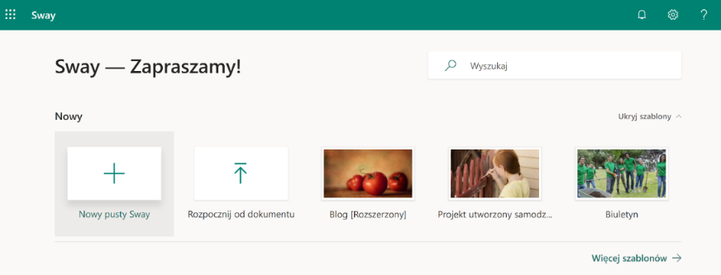
Interfejs użytkownika
Po jego wywołaniu ukazuje się ekran powitalny, który zachęca do utworzenia nowej prezentacji lub wykorzystania innego typu pliku do przetworzenia na format prezentacji w Sway. Są widoczne również różne szablony prezentacji.

Slide 4
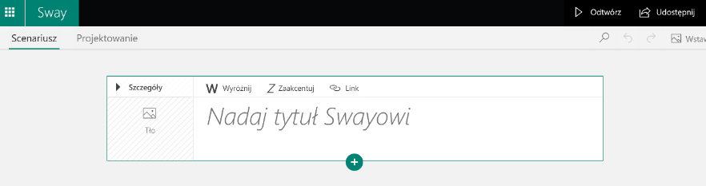
Ekran nowej prezentacji
Tworzenie nowej prezentacji rozpoczyna się od utworzenia scenariusza złożonego z różnych typów kart. Pierwszą z nich jest karta „Nagłówek”.

Slide 5
Ekran nowej prezentacji
Należy w niej dobrać grafikę na pierwszy ekran i podać tytuł . Znak „+”, w dolnej części karty, zachęca do edycji kolejnej karty.
Napis „Nadaj tytuł Swayowi” zachęca do wprowadzenia tytułu prezentacji. Aby wstawić grafikę należy kliknąć w pole tła w lewej części karty. Aktywna staje się zakładka Wstawianie, a w niej mechanizmy wyszukiwania obrazów i możliwość wstawiania grafiki z różnych lokalizacji, w tym dysku lokalnego z menu Sugerowane.

Slide 6
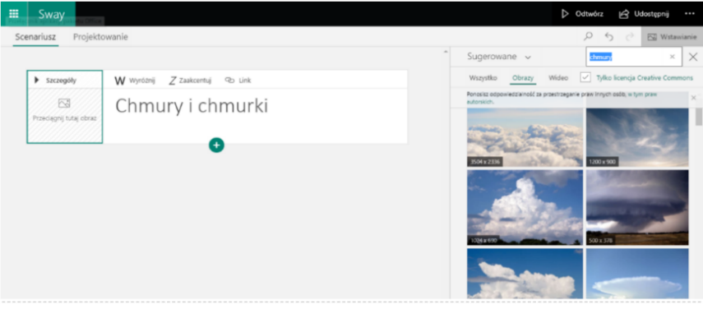
Ekran nowej prezentacji
Aby wstawić własne obrazy z lokalnych zasobów, należy wybrać polecenie Przekaż.
Aby wstawić zasób online należy wyszukać obrazy lub filmy tylko na licencji Creative Common. Wyszukane w ten sposób obrazy można wykorzystać bez naruszenia prawa autorskiego.

Slide 7
Ekran nowej prezentacji
Po wstawieniu grafiki, karta typu Nagłówek w trybie edycji prezentuje się następująco:
Zaś w trybie odtwarzania:

Slide 8
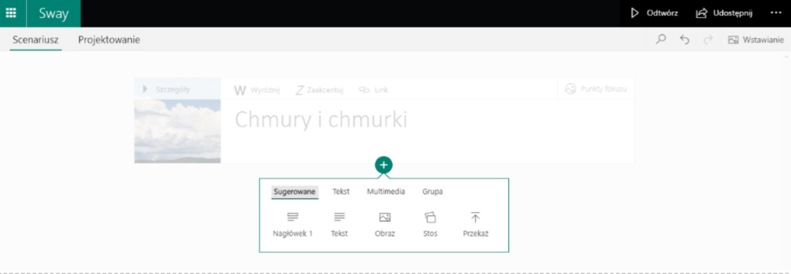
Rodzaje kart scenariusza prezentacji
Sway oferuje następujące rodzaje grup kart: Sugerowane, Tekst, Multimedia, Grupa. Otwiera się je poprzez wykorzystanie przycisku „+” w dolnej części aktywnej karty scenariusza prezentacji.

Slide 9
Rodzaje kart scenariusza prezentacji
Karta tekst przeznaczona jest do wprowadzenia tekst za pomocą prostego edytora tekstu. Umożliwia on formatowanie w bardzo podstawowym zakresie: wykorzystując możliwość pogrubienia (Wyróżnij) lub pochylenia (Zaakcentuj). Tekst lub jego fragment może być linkiem do wybranych treści w zasobach internetowych.

Slide 10
Rodzaje kart scenariusza prezentacji
Karta Obraz umożliwia osadzanie w prezentacji obrazu wraz z podpisem pod nim.

Slide 11
Grupy kart
Pojedyncze karty można grupować lub korzystać z gotowych grup kart: Automatyczna, Stos, Porównanie, Pokaz slajdów.
Aby wstawić grupę kart, należy wybrać z pola wstawiania kart Grupę.

Slide 12
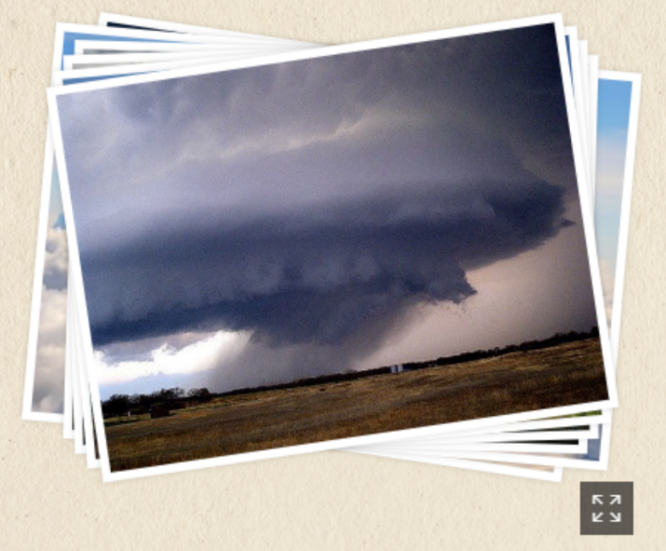
Grupy kart
Bardzo popularną grupą jest Stos. Zdjęcia w tej grupie są poukładane w stos. Kliknięcie myszą na zdjęcie na wierzchu powoduje jego przesunięcie na spód. Możliwości edycyjne są bardzo podobne do poprzednich.

Slide 13
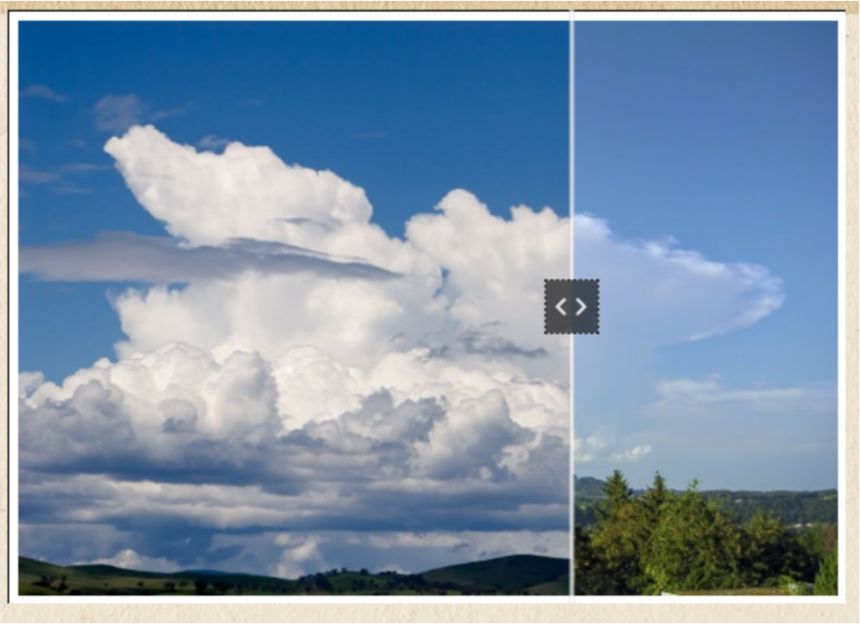
Grupy kart
Grupa kart Porównywanie pozwala na pokazanie tylko dwóch zdjęć i ich porównanie tak, jak to pokazuje poniższy rysunek

Slide 14
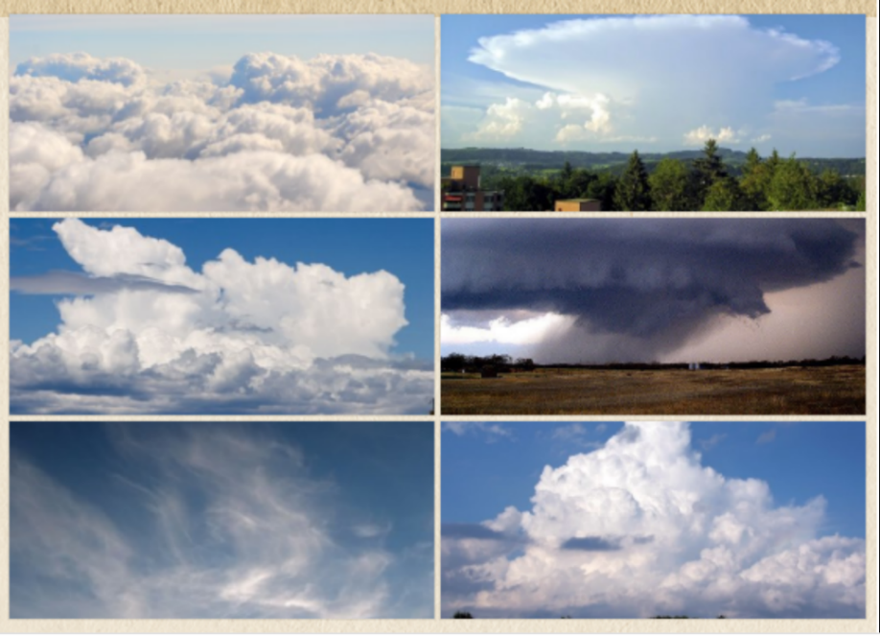
Grupy kart
Grupa kart Pokaz slajdów umożliwia przewijanie fotografii w ich oknie, zaś grupa kart Siatka prezentuje wybrane przez użytkownika fotografie na planie utworzonej na ekranie siatki.

Slide 15
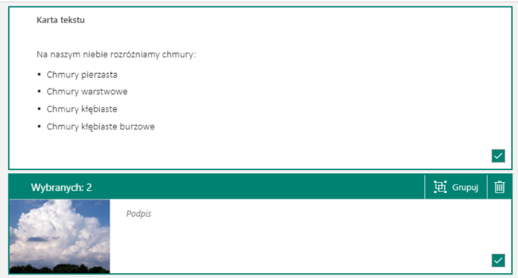
Grupy kart
Karty pojedyncze można grupować. Wystarczy je oznaczyć w dolnym prawym rogu i wydać polecenie Grupuj

Slide 16
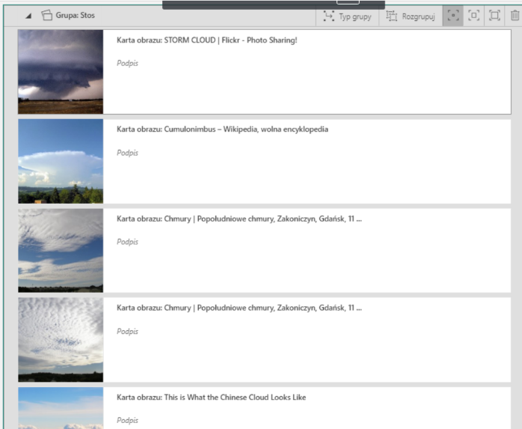
Grupy kart
Widok kart może mieć postać rozwiniętą lub zwiniętą. Za ten widok odpowiada znak trójkąta w lewej górnej części ramki wywołujący naprzemiennie polecenie Zwiń grupę lub Rozwiń grupę.

Slide 17
Grupy kart
Rodzaj grupy można zmienić za pomocą polecenia Typy grupy. Ich lista jest uzależniona od rodzajów kart wchodzących w skład grupy. Np. dla grupy, która posiada kartę Tekst można wybrać tylko jeden z dwóch rodzajów typów grup: Automatyczną lub Siatkę.
Polecenie Opcje umożliwia wybór sposobu (wielkości) wyświetlania zawartości grupy. Może ona być wyświetlana w sposób: Subtelny, Średni lub Intensywny.

Slide 18
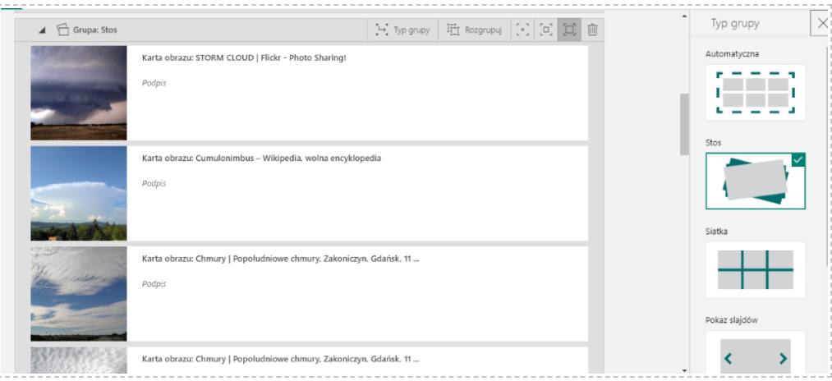
Grupy kart

Slide 19
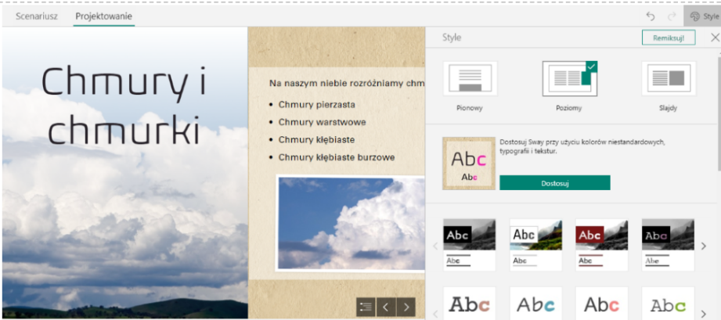
Projekt prezentacji
O atrakcyjności prezentacji świadczy również jej szata graficzna. Program oferuje kilkanaście szablonów w zakładce Projektowanie po uaktywnieniu polecenia Style.
Wzorce czcionek, kolorów, wielkości elementów można zmodyfikować – dostosować do indywidualnych potrzeb uaktywniając polecenie Dostosuj po wybraniu wcześniej szablonu.

Slide 20
Nawigacja prezentacji
W programie Sway można dostosować sposób wyświetlania do swoich indywidualnych potrzeb (Przewijanie w poziomie, Przewijanie w pionie i Slajdy). Funkcjonalność ta jest dostępna w zakładce Projektowanie

Slide 21
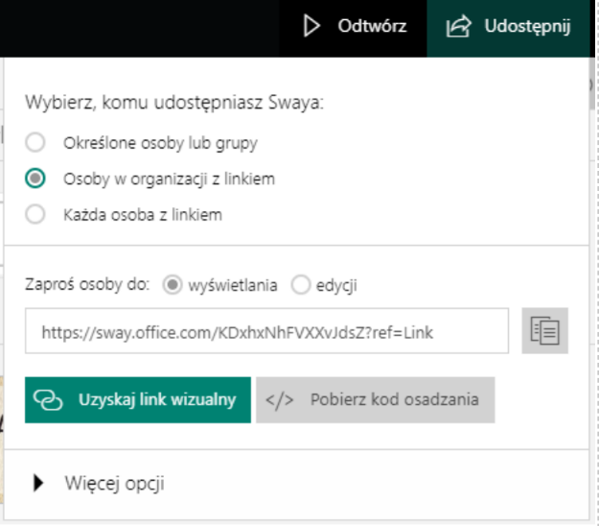
Udostępnianie prezentacji
Prezentacja jest dostępna w chmurze Office 365. Można ją udostępnić innym osobom korzystając z funkcji Udostępnij. Generowane linki można przesłać do wybranych osób lub osadzić np. na stronie internetowej lub portalu społecznościowym

